Slide 1
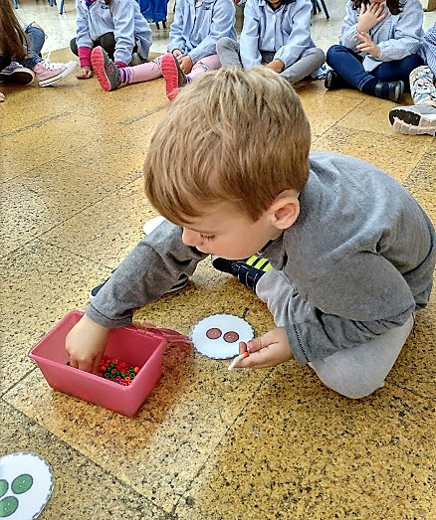
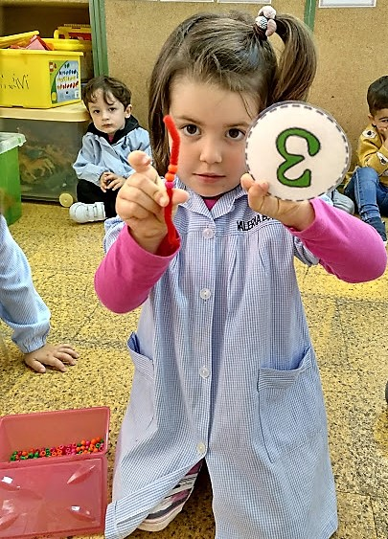
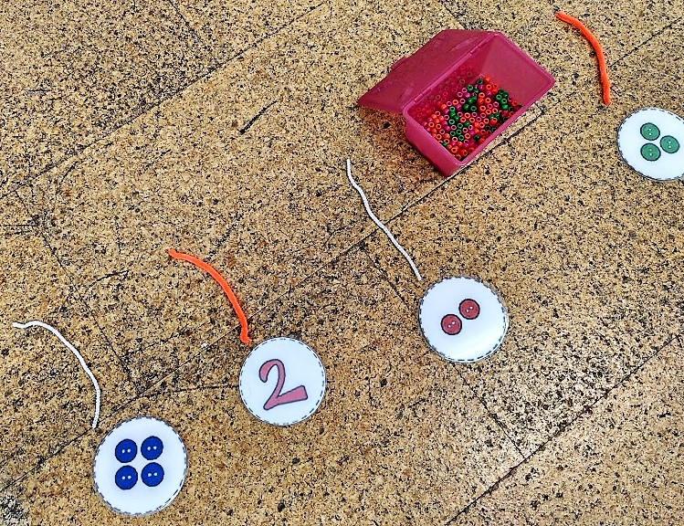
Material
Se trata de unas tarjetas con números y otras con puntos; además tenemos unos limpiapipas y abalorios de colores.
Utilización
Se trata de poner tantos abalorios en cada limpiapipas como indica la tarjeta que tenemos delante. A veces nos confundimos y ponemos más abalorios de los que indica la tarjeta así que intentamos adivinar cuántos tenemos que quitar. Se trabaja :
El conteo
Establecimiento de un patrón físico sin significado
La resta

